Slide 1
Исследование напряженно-деформированного состояния железобетонных балок с трещинами в ВК SCAD Office v.21
г. Иваново
ул. Наговицыной-Икрянистовой д.6 оф. 11
тел.: +7(962)166-66-50
+7(962)166-66-49
КМ
КМД
АР
КЖ
КЖИ

Slide 2
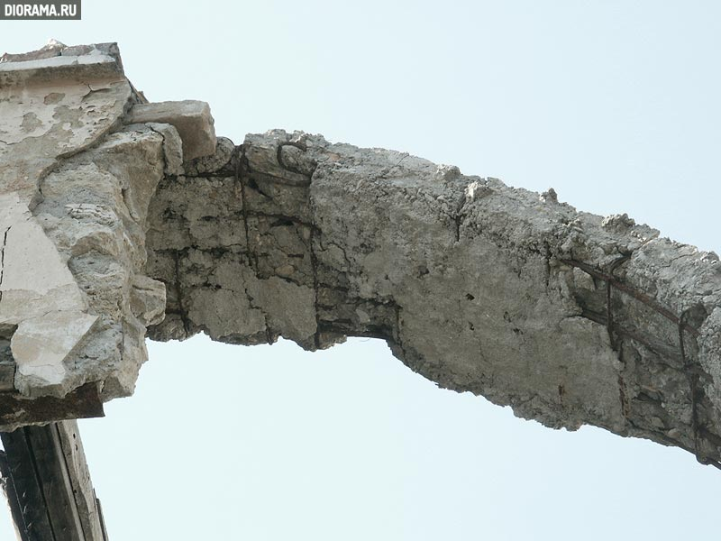
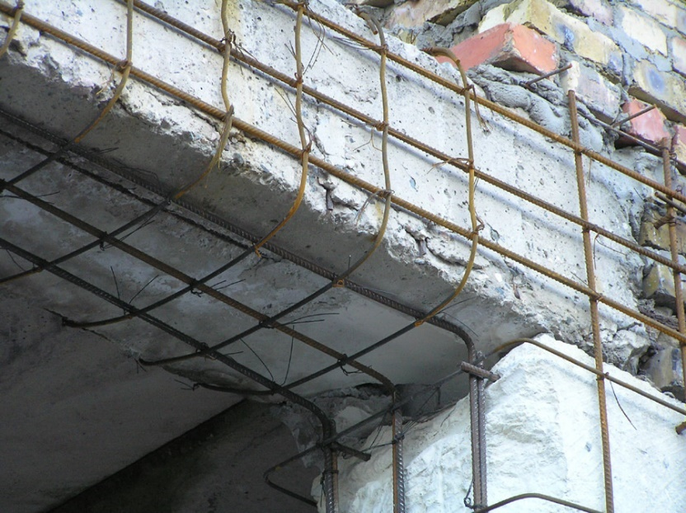
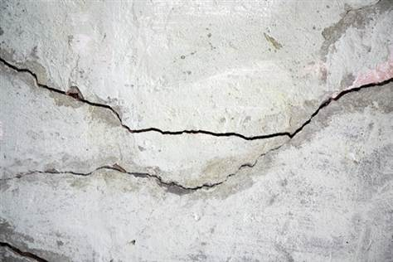
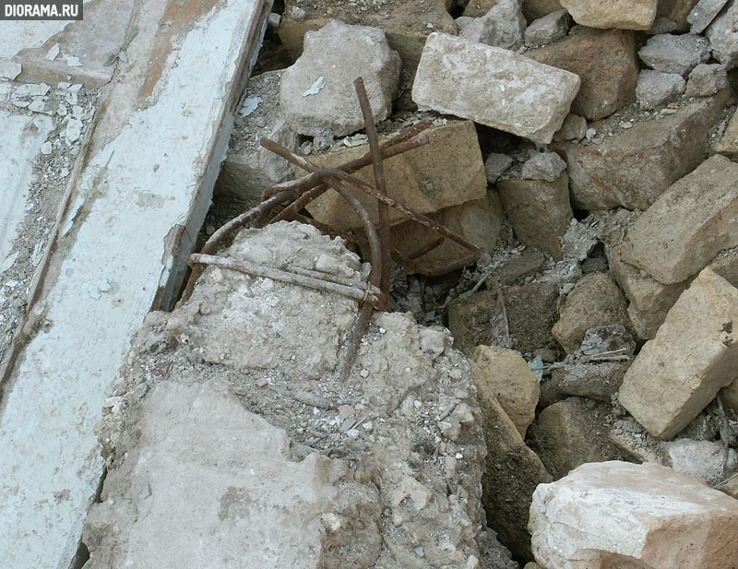
Дефекты железобетонных конструкций

Slide 3
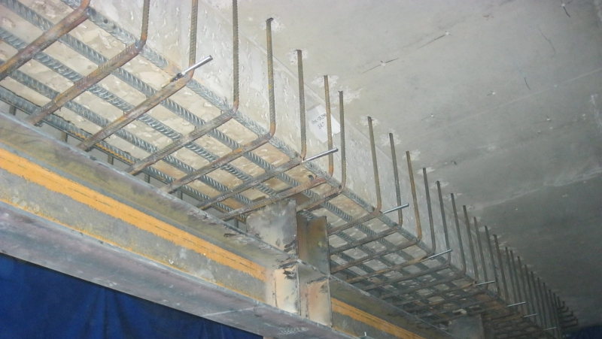
Проблема: а сколько осталось…?

Slide 4
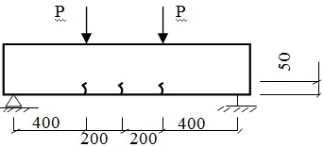
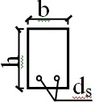
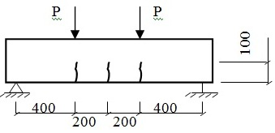
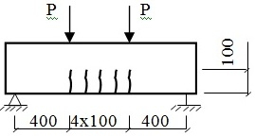
серия балок | схема дефектов | сечение в пролете | материалы |  |  | размеры поперечного сечения, мм
 |  |  | арматура |  | бетон
 |  |  | d_{s} | A_{s} | R_{bn} | h₀ | b
1 |  |  | 2Ø14 | 3,1 | 37 | 190 | 120
2 |  |  | 2Ø14 | 3,1 | 37 | 190 | 120
9 |  |  |  | 3,1 | 19 | 190 | 120
3 |  |  | 2Ø20 | 5,98 | 37 | 190 | 120
4 |  |  | 2Ø14 | 3,1 | 37 | 190 | 120
Образцы исследуемых балок

Slide 5
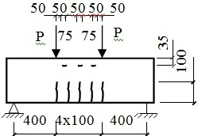
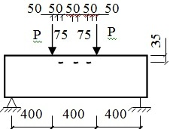
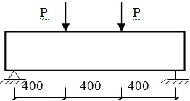
серия балок | схема дефектов | сечение в пролете | материалы |  |  | размеры поперечного сечения, мм
 |  |  | арматура |  | бетон
 |  |  | d_{s} | A_{s} | R_{bn} | h₀ | b
6 |  |  | 2Ø20 | 5,98 | 37 | 190 | 120
10 |  |  | 2Ø20 | 5,98 | 19 | 190 | 120
5 |  |  | 2Ø20 | 5,98 | 37 | 190 | 120
7 |  |  | 2Ø14 | 3,1 | 37 | 190 | 120
11 |  |  |  |  | 19 | 190 | 120
8 |  |  | 2Ø20 | 5,98 | 37 | 190 | 120
12 |  |  |  |  | 19 | 190 | 120
Образцы исследуемых балок

Slide 6
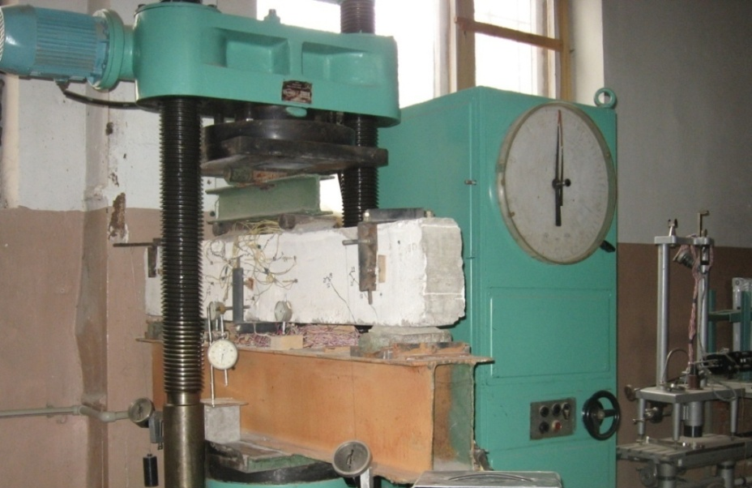
Гидравлический пресс для испытания статической нагрузкой

Slide 7
Схемы испытаний, расположения измерительных приборов и армирования балок

Slide 8
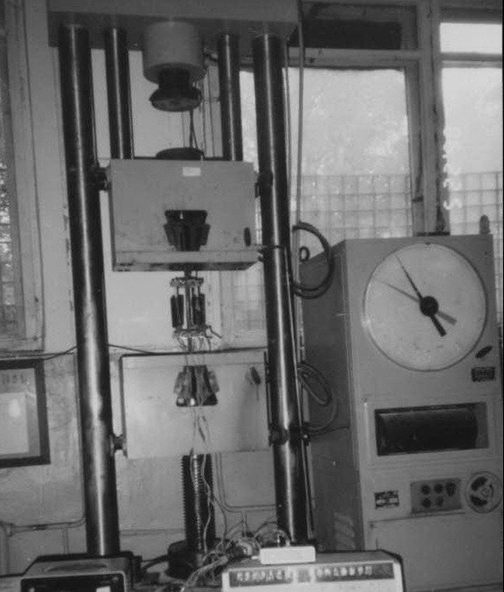
Общий вид установки для испытаний арматуры
Арматурный каркас
Испытательный пресс

Slide 9
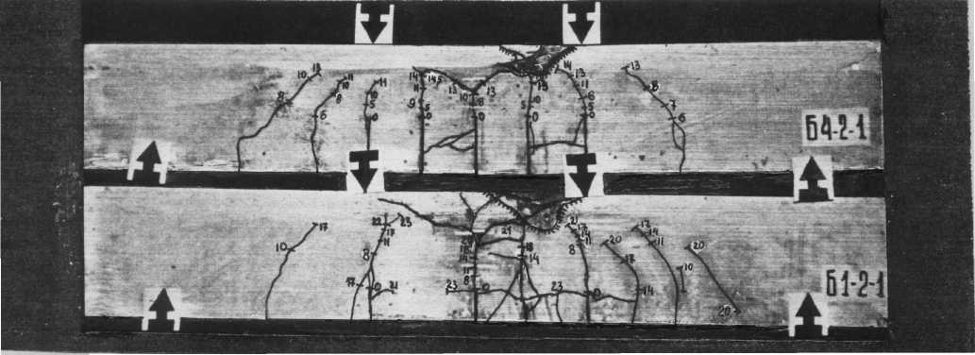
Характер разрушения балок

Slide 10
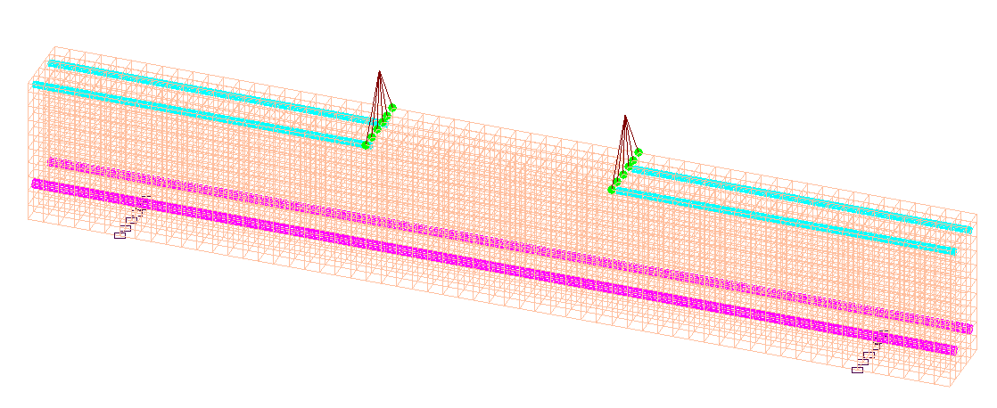
Расчетная схема балки

Slide 11
Моделирование трещин

Slide 12
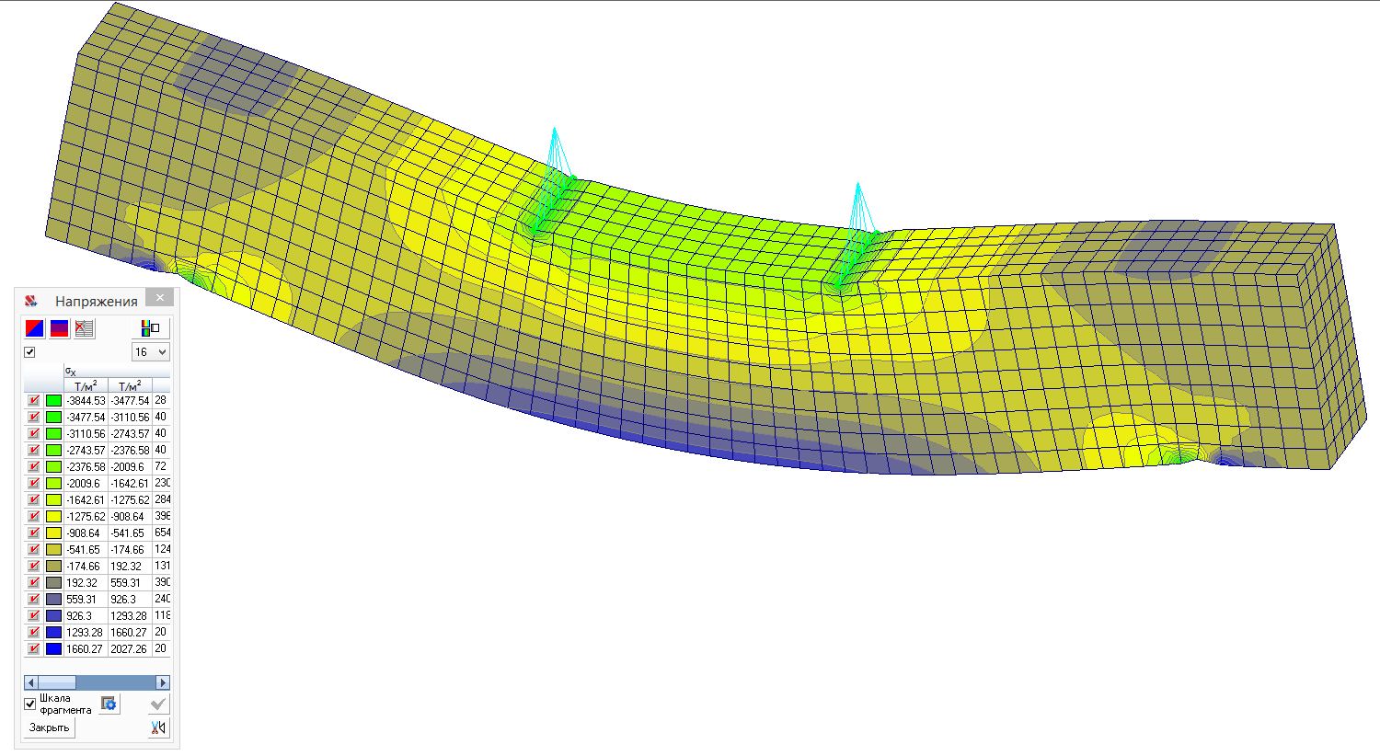
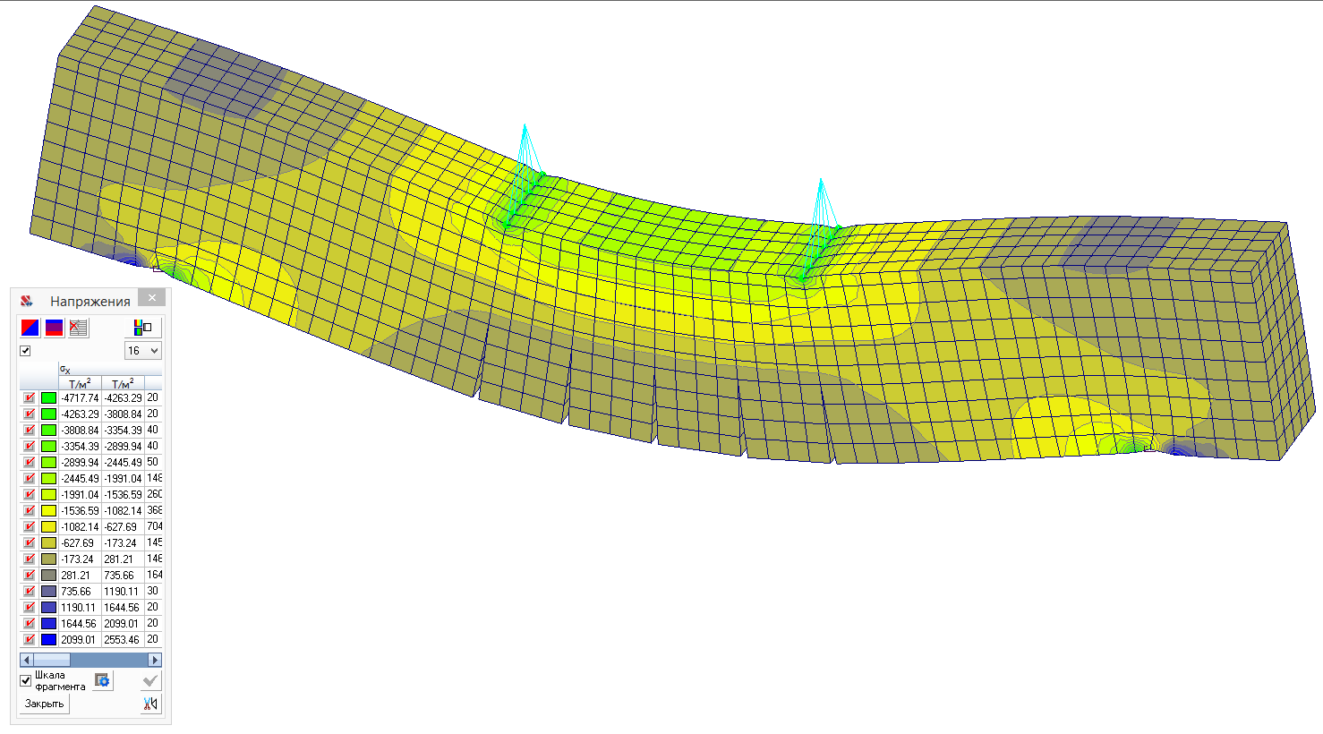
Результаты расчета по напряжениям
Балка с трещинами
Балка без трещин

Slide 13
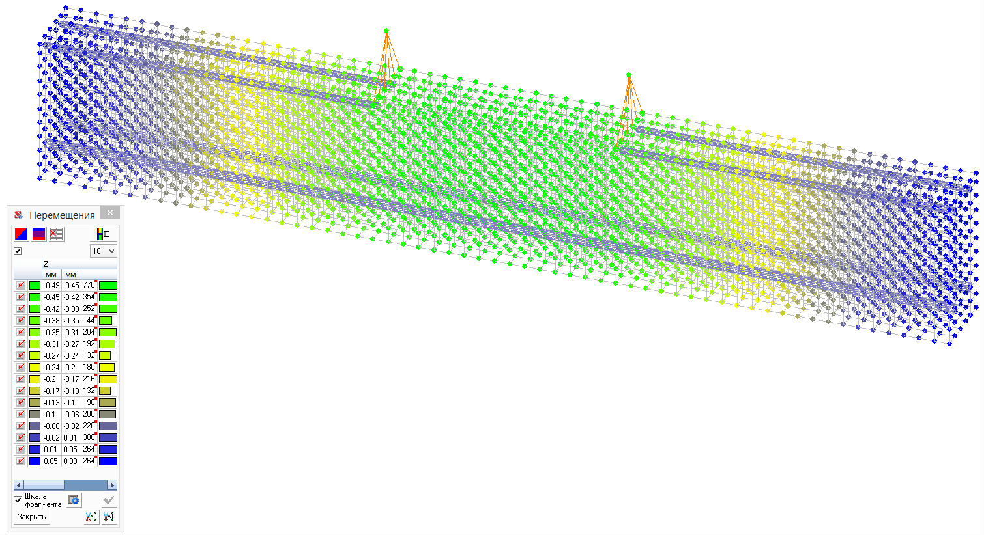
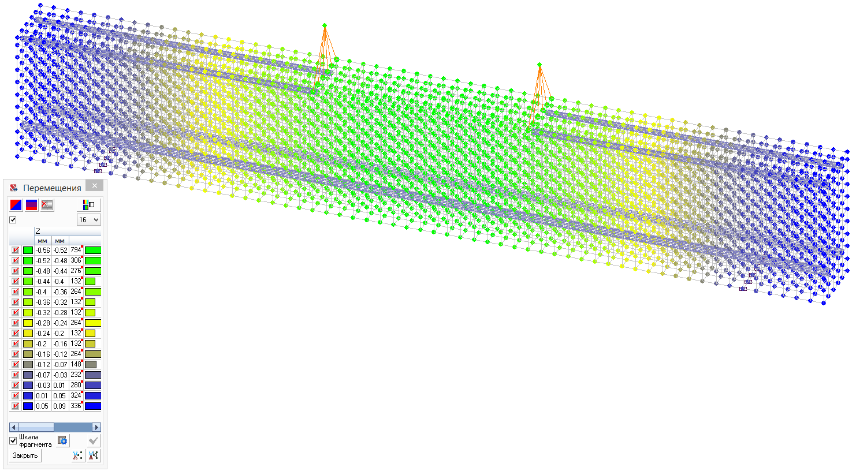
Результаты расчета по деформациям
Балка с трещинами
Балка без трещин

Slide 14
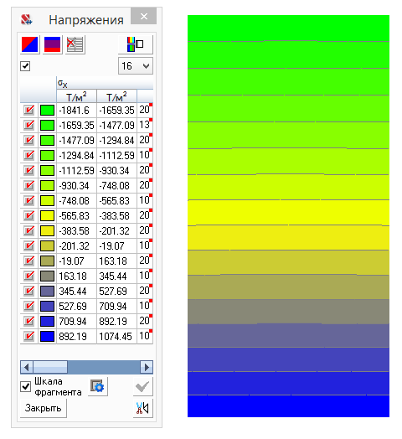
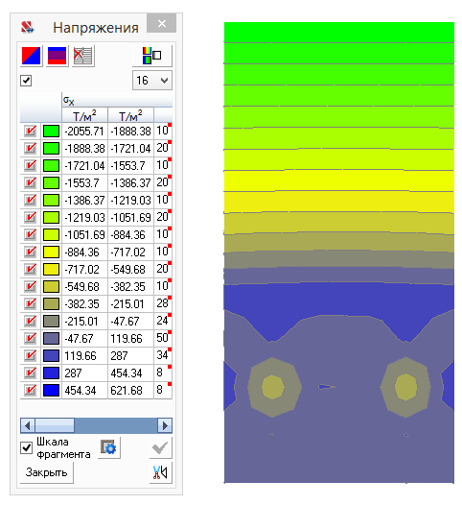
Результаты расчета напряжений в сечении
Балка с трещинами
Балка без трещин
$$k=\frac{σ_{без трещин}}{σ_{с трещинами}}=\frac{1841,6}{2055,71}=0,89$$

Slide 15
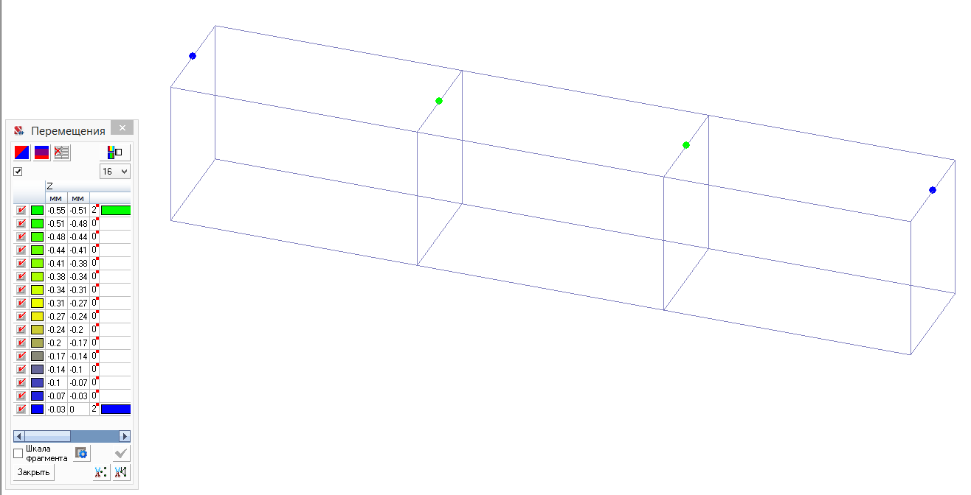
Деформации в стержневой системе с учетом коэффициента k
$$k=0,89$$
Стержневая система
Балка с трещинами

Slide 16
Результаты расчета
Серия | Теоретические значения |  |  | Физический эксперимент |  | Численный эксперимент
 | Максимальное напряжение в бетоне сжатой зоны σ_{b}^{v}, МПа | Несущая способность M_{b}^{v}, МПа | Расхождение с физическим экспериментом % | M_{ult} / M_{test} | Средние по серии значения M^{exp}_{m,ult} , МПа | σ_{test} /σ_{ult} | Максимальное напряжение в бетоне сжатой зоны σ_{ult}, МПа | Несущая способность M_{b}^{SСAD}, МПа | Расхождение с физическим экспериментом %
1 | 18,70 | 28,30 | 5,8 | 0,885 | 30,04 | 0,900 | 17,50 | 27,00 | 10
2 | 18,57 | 28,10 | 5,9 | 0,880 | 29,88 | 0,900 | 18,03 | 27,73 | 7,2
9 | 16,02 | 26,03 | 2,1 | 0,820 | 26,60 | 0,860 | 15,96 | 25,93 | 2,5
3 | 27,18 | 47,02 | 2,0 | 0,984 | 48,00 | 0,920 | 26,10 | 45,20 | 5,8
4 | 18,15 | 27,46 | 5,7 | 0,860 | 29,12 | 0,890 | 17,82 | 27,00 | 7,3
5 | 26,90 | 46,48 | 2,1 | 0,973 | 47,50 | 0,997 | 26,59 | 46,00 | 3,1
6 | 26.23 | 45,38 | 1,6 | 0,950 | 46,13 | 0,950 | 26,02 | 45,02 | 2,4
10 | 19,10 | 35,10 | 11,6 | 0,92 | 39,70 | 0,980 | 18,99 | 34,94 | 11,9
7 | 21,10 | 32,00 | 5,7 | 1,00 | 33,95 | 1,00 | 18,77 | 28,41 | 8,9
8 | 27,61 | 47,80 | 2,0 | 1,00 | 48,80 | 1,00 | 27,33 | 47,30 | 3
11 | 19,54 | 31,75 | 1,7 | 1,00 | 32,29 | 1,00 | 18,204 | 29,60 | 8,3
12 | 20,76 | 38,20 | 11,5 | 1,00 | 43,20 | 1,00 | 23,40 | 43,00 | 0,5

Slide 17
;-)

Slide 18
Результаты практического применения связки «TEKLA Structures - SCAD Office» для подготовки и обоснования качественных решений при проектировании несущих строительных конструкций САПР
г. Иваново
ул. Наговицыной-Икрянистовой д.6 оф. 11
тел.: +7(962)166-66-50
+7(962)166-66-49
КМ
КМД
АР
КЖ
КЖИ

Slide 19
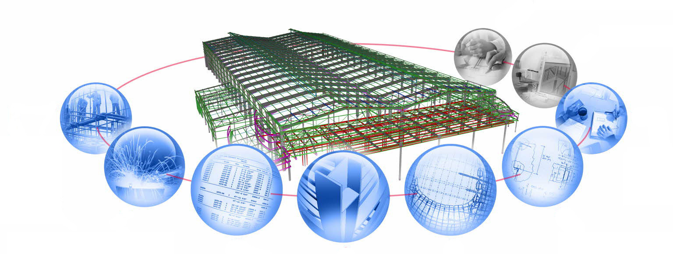
Использование САПР на всех стадиях проектирования
BIM
Building Information Modeling
Информационное Моделирование Зданий
Процесс создания и оперирования данными в ходе жизненного цикла здания
Концепция
Возведение
Оценка
Производство
Утверждение
Рабочая документация

Slide 20
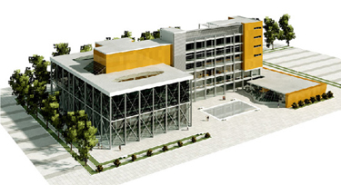
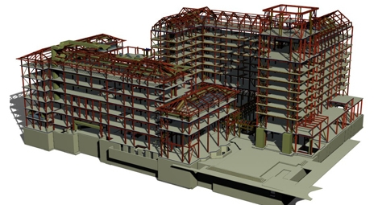
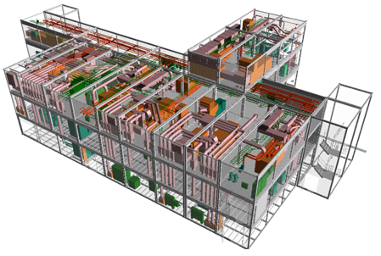
BIM инструменты
CAD-system
CAE-system
BIM-system

Slide 21
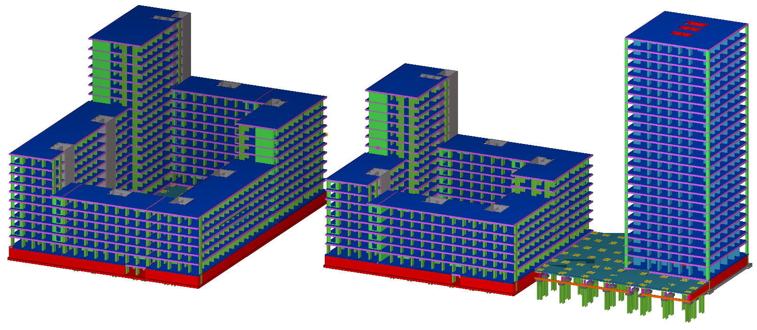
О чем пойдет речь?

Slide 22
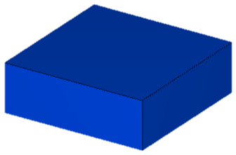
ГЛАВНОЕ – СВОЙСТВА!!!
Категория: Стены и перегородки
Наименование: Стена монолитная
Префикс: СМ
Профиль: 180
Материал: B25
Класс: 225
Категория: Колонны
Наименование: Колонна
Префикс: КМ
Профиль: 400x400
Материал: B25
Класс: 201
Категория: Арматура
Наименование: Группа арматурных стержней
Префикс: ГС
Класс: А500
Категория: Фундамент опоры
Наименование: Фундамент монолитный
Префикс: ФМ
Профиль: 1500x1500
Материал: B25
Класс: 214

Slide 23
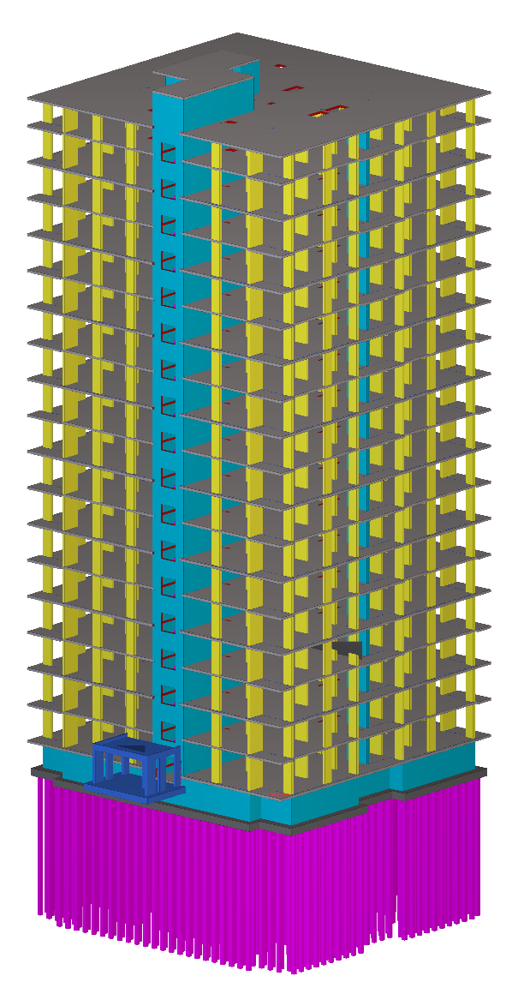
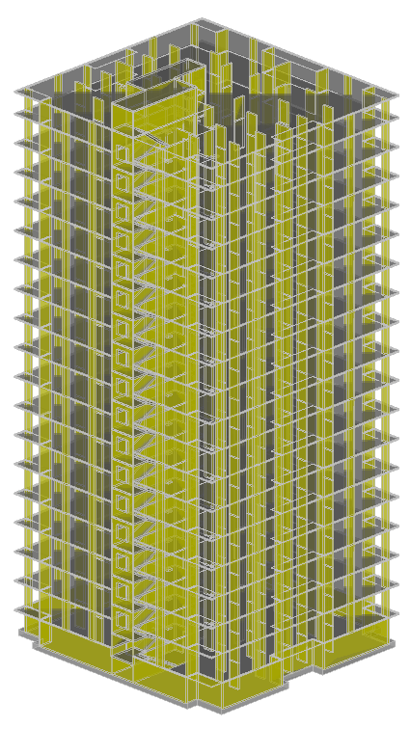
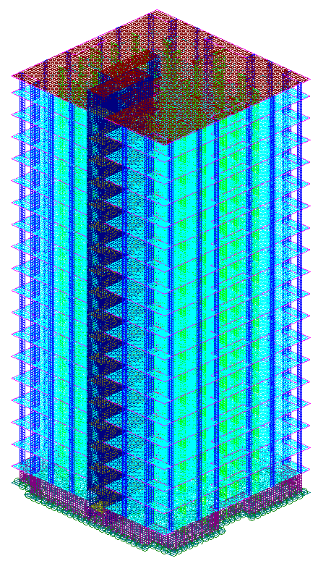
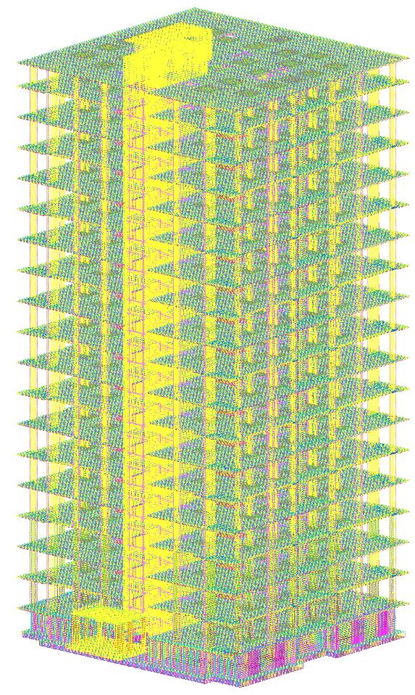
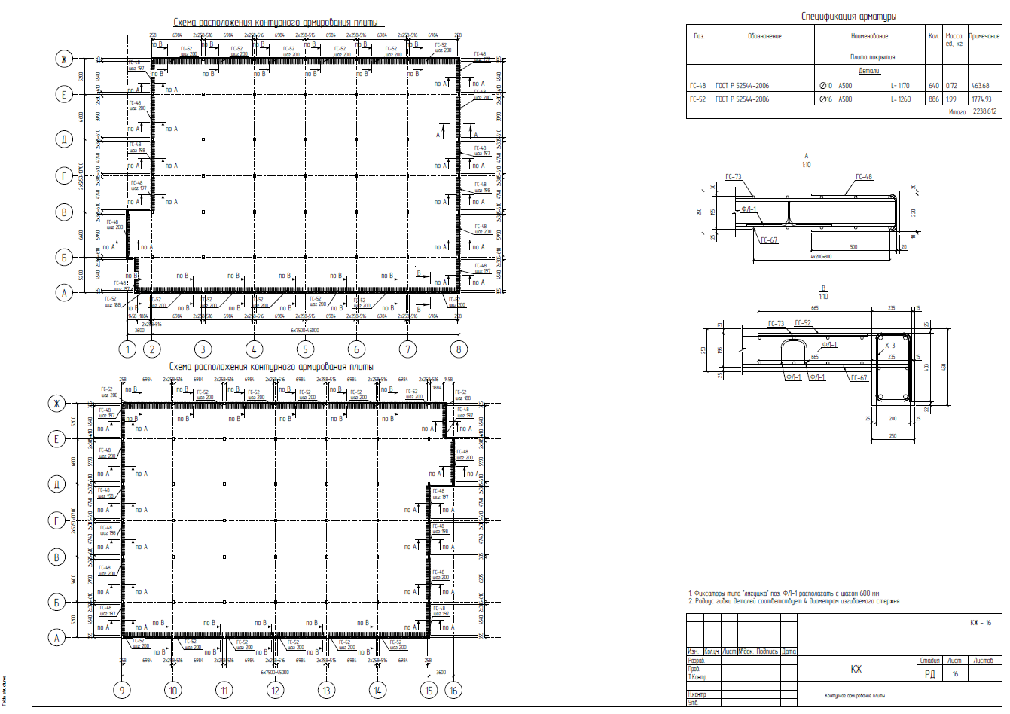
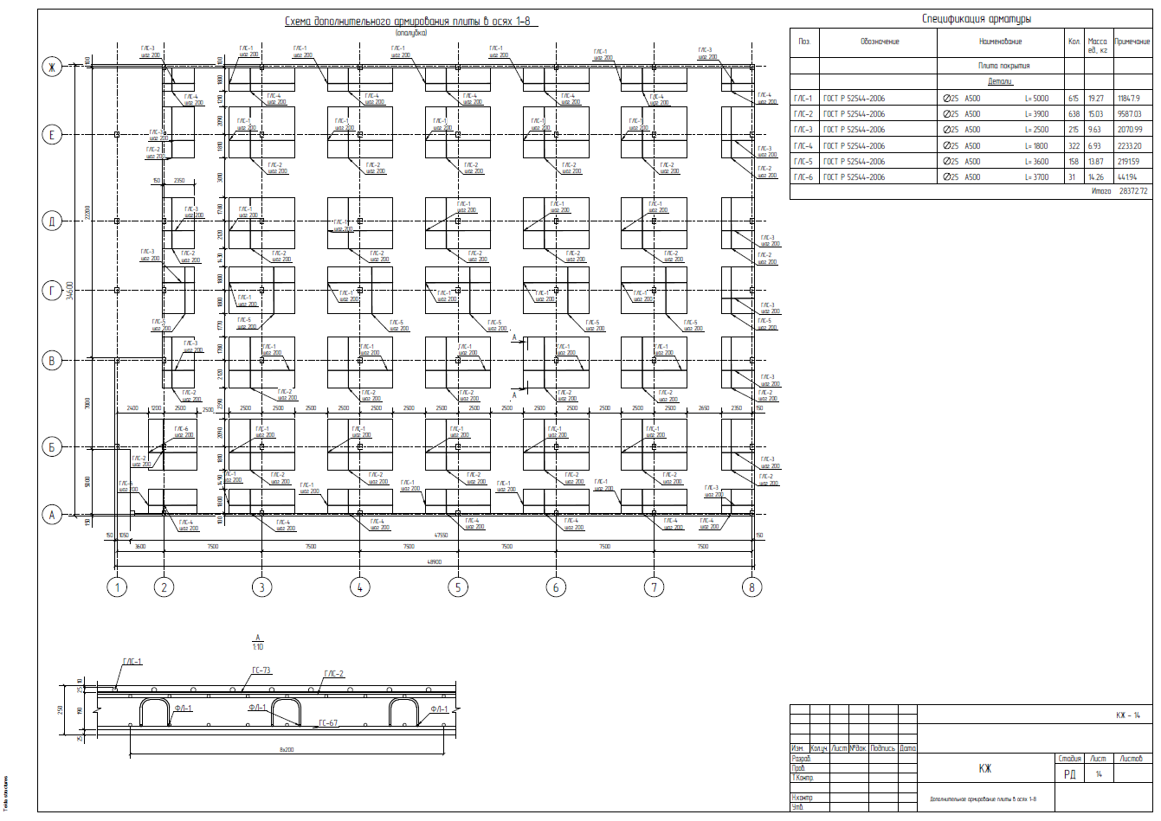
Этапы работы
*IFC/*R2S
Генерация
сетки КЭ
Данные по армированию

Slide 24
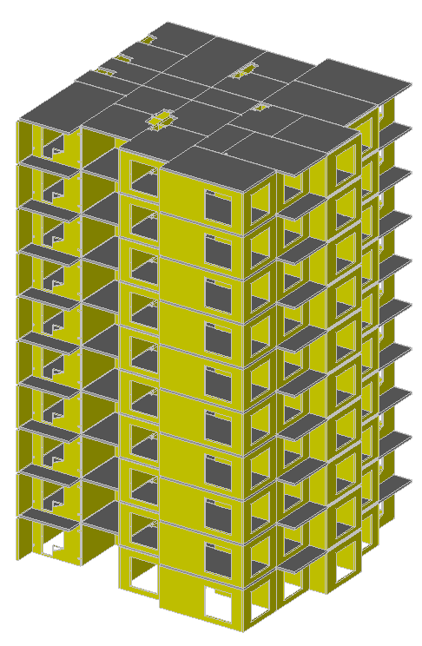
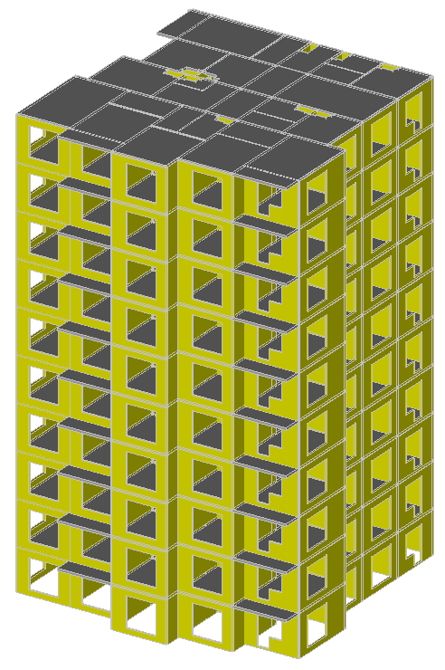
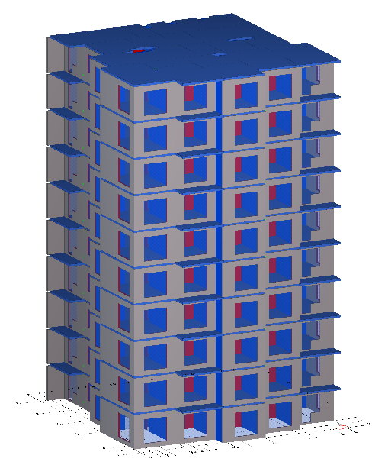
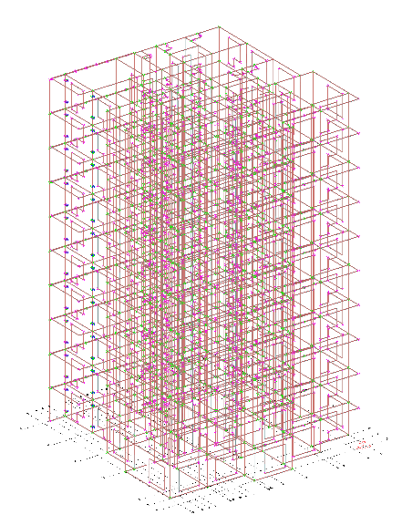
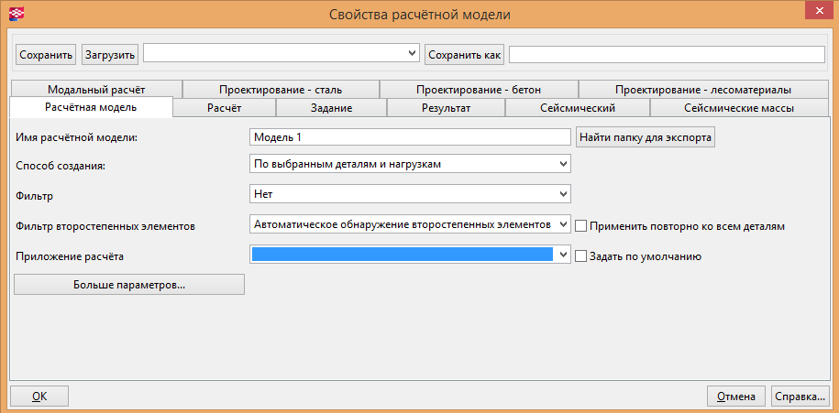
Первый этап
IFC
R2S

Slide 25
Второй этап
Генерация
сетки КЭ

Slide 26
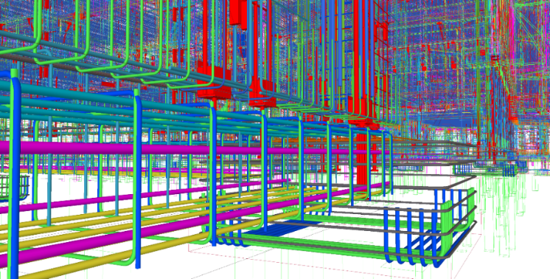
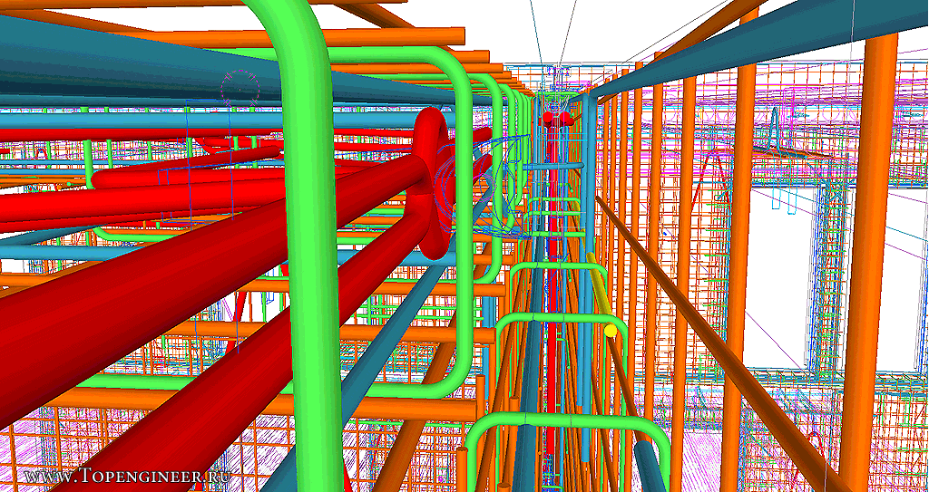
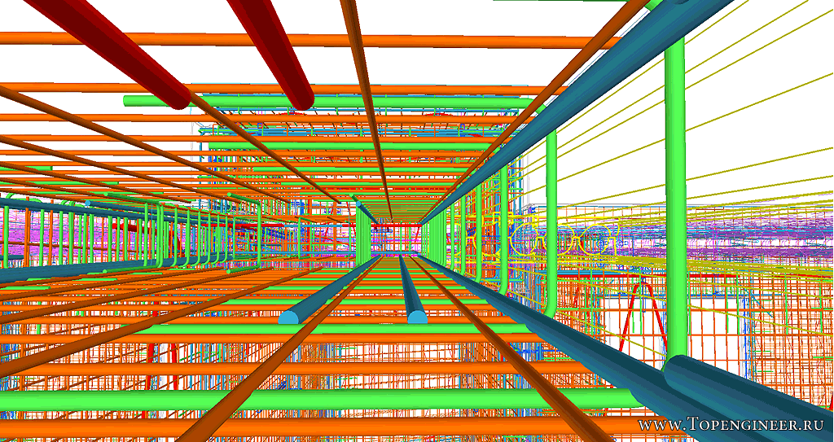
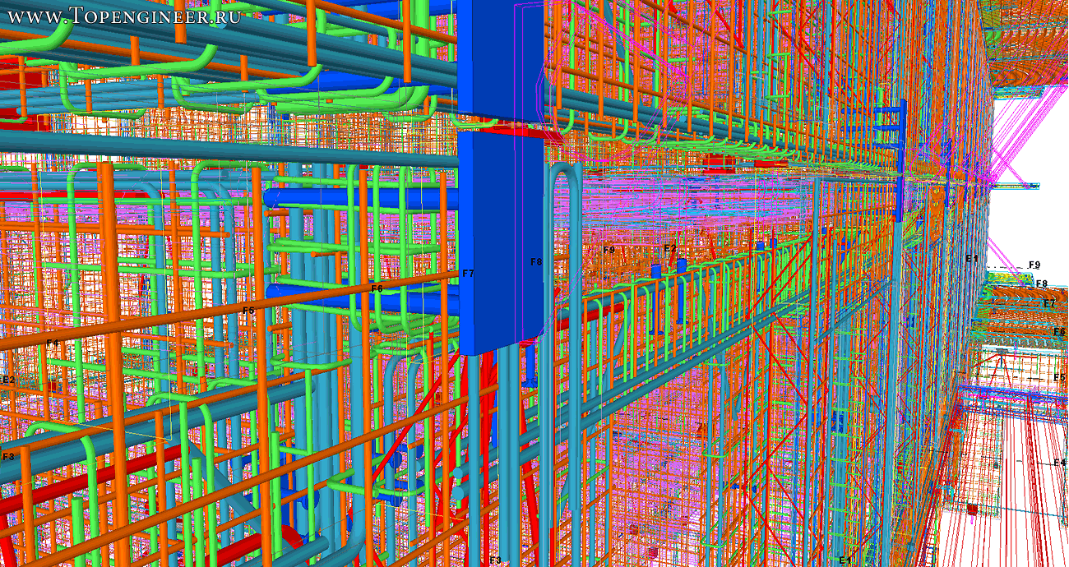
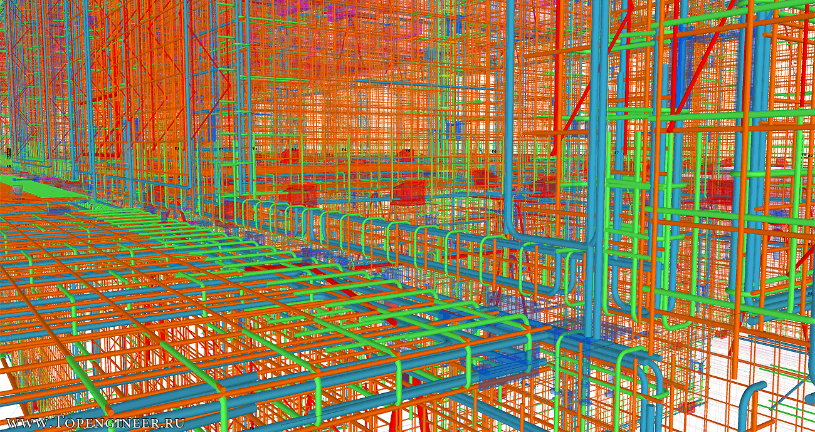
Третий этап

Slide 27
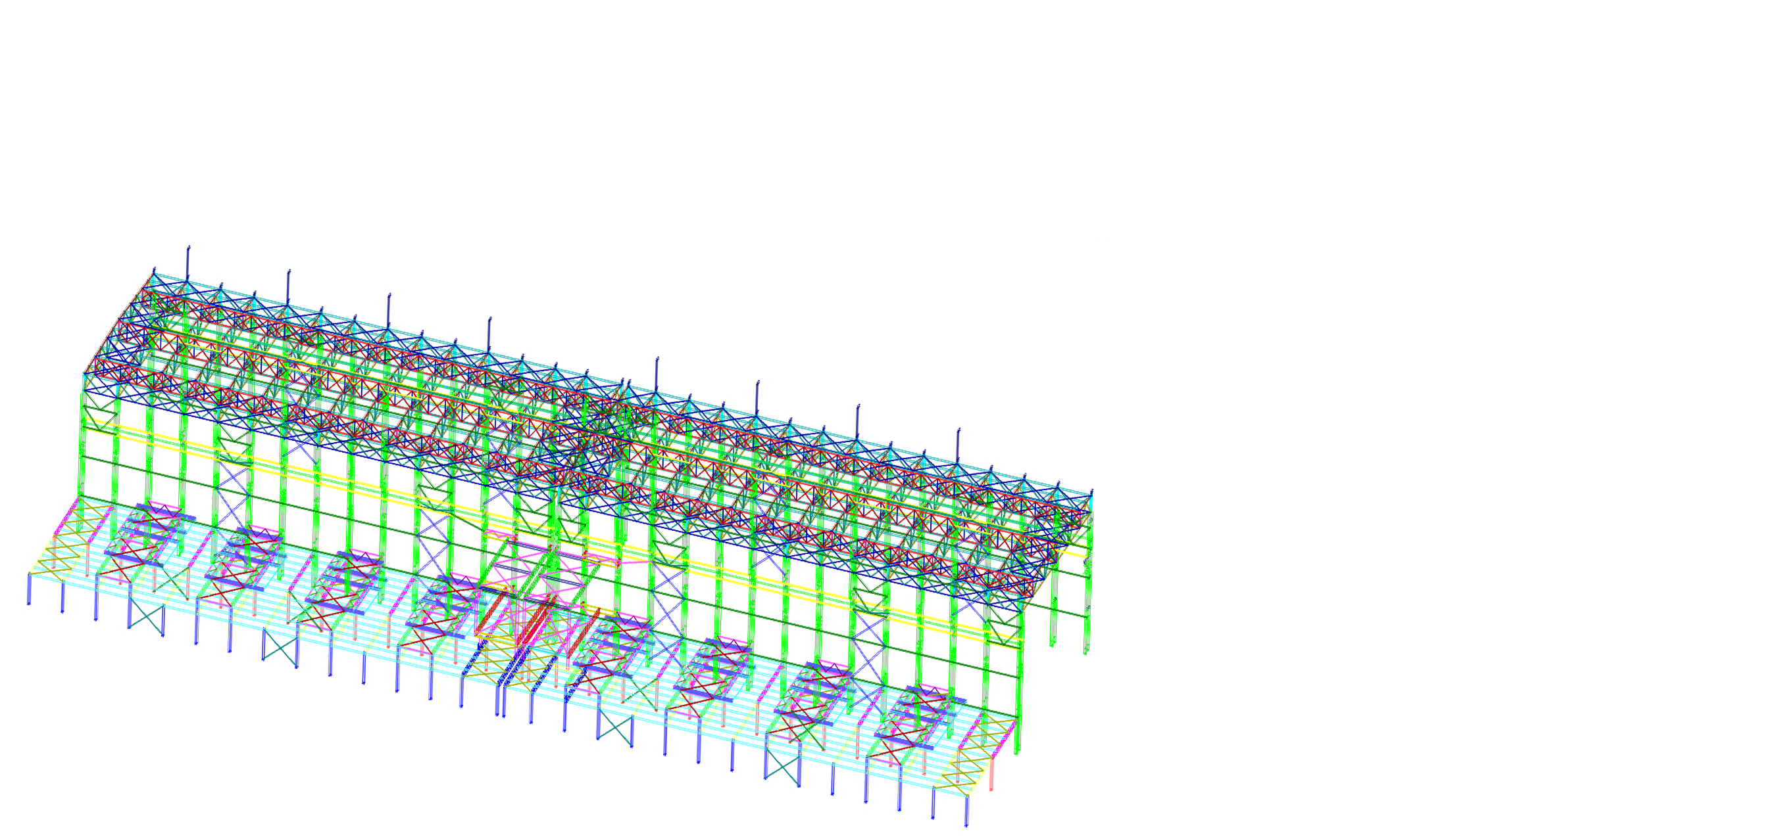
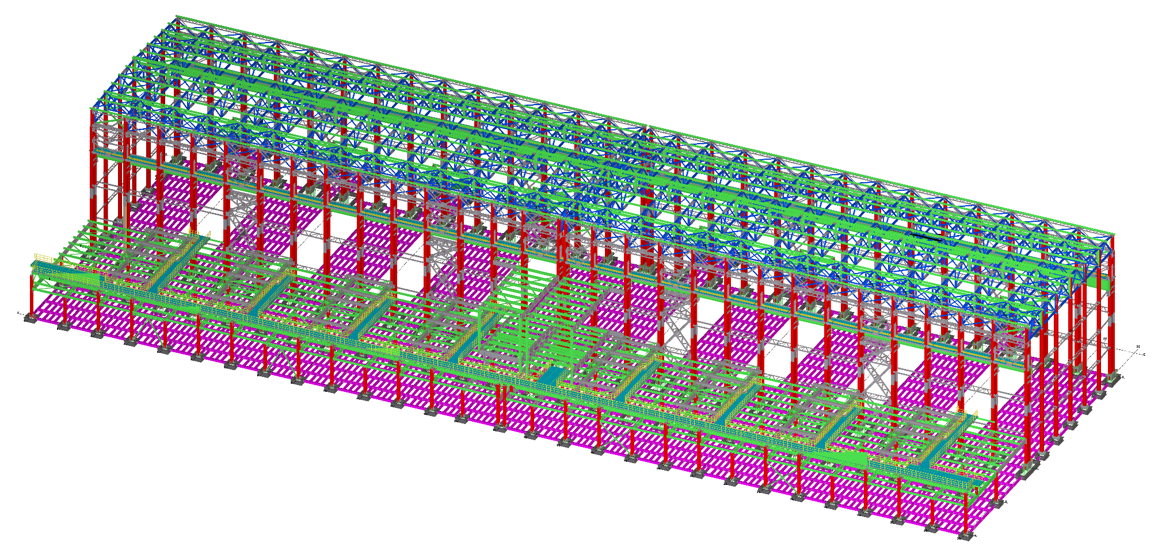
Моделирование промышленных зданий
*R2S
*SDNF

Slide 28
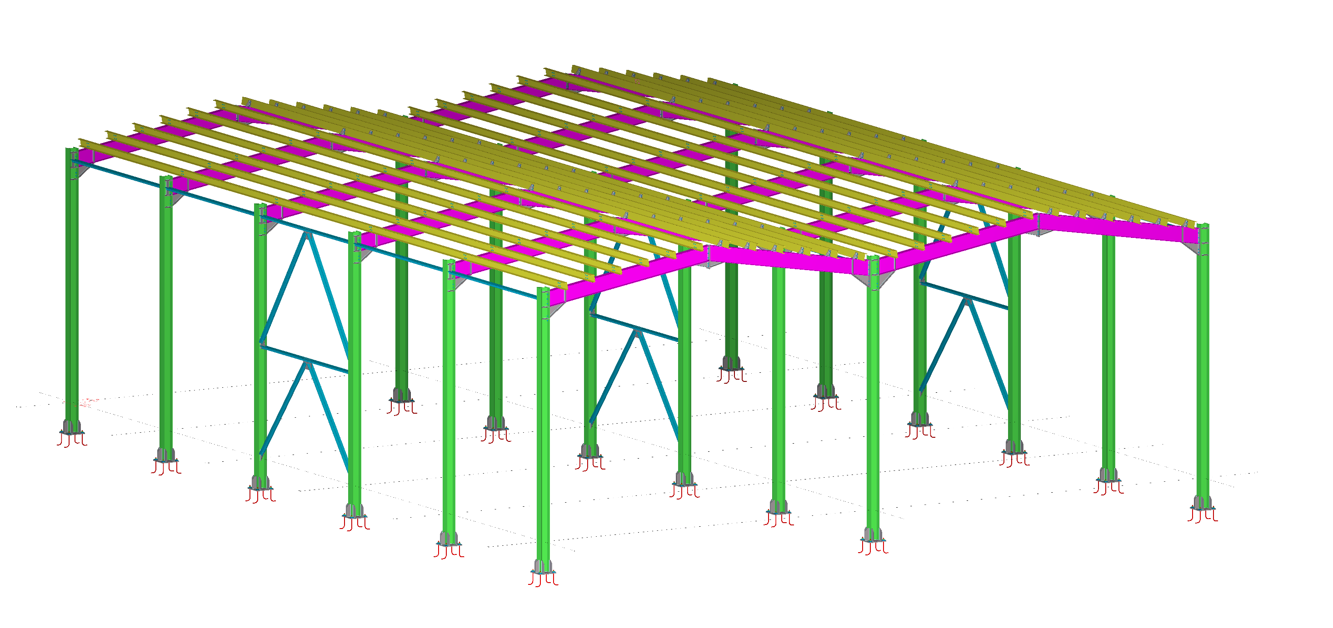
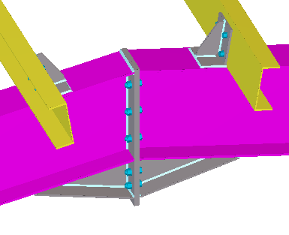
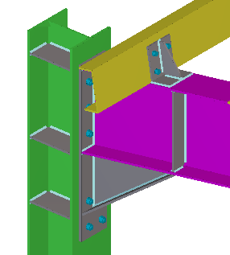
Проработка узлов

Slide 29
Детализация объектов до уровня сварки
CIS/2
Notes:
Пример реализации ОАО “Зарубежэнергопроект” ЯМАЛ СПГ (детализация).

Slide 30
Объединение всех разделов в одной модели

Slide 31
И на последок…
DXF
IFC
SDNF
STP
IFC
DXF

Slide 32
;-)

